Slide 1
# Centralitetsmål
Afstande i netværk
Centralitet
Ide og praksis
Centralisering

Slide 2
Workflow
Behandle data
Til netværk
Analyse
Plots
dplyr:
select()
filter()
distinct()
group_by() | ungroup()
mutate( )
case_when()
grepl()
n_distinct()
På netværksniveau:
edge_density()
transitivity(type = ‘global’)
mean_distance()
diameter()
På aktørniveau:
degree()
eigen_centrality()
betweenness()
closeness()
transitivity(type = ‘local’)
coreness()
xtabs()
Matrix:
x % * % t(x)
t(x) % * % x
Igraph:
graph_from_(bi_)adjacency_matrix()
tidygraph:
as_tbl_graph()
ggraph:
ggraph() +
geom_edge_link0() +
geom_node_point() +
theme_graph()
Data
Tabeller
Figurer
Output:

Slide 3
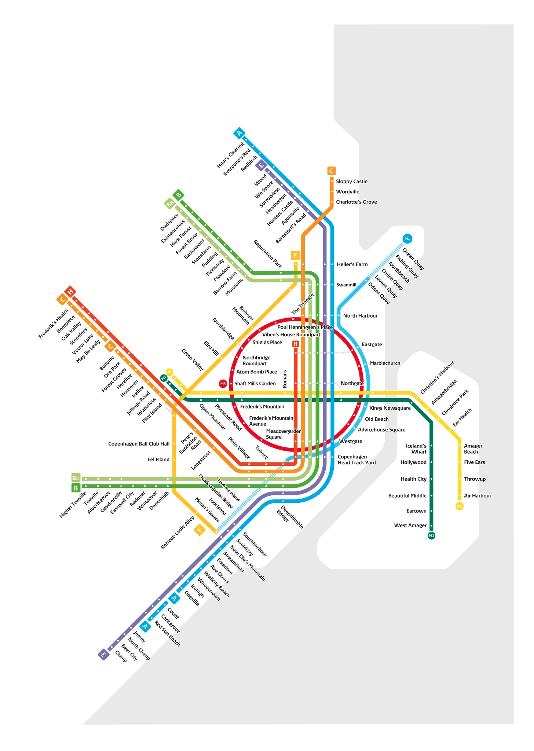
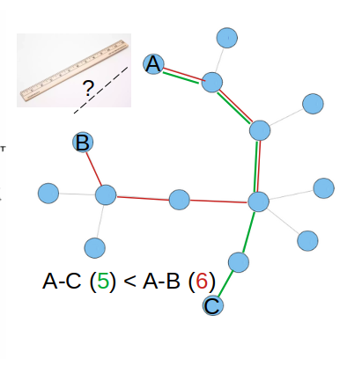

#afstande
“Netværksafstand” (geodesic)

Slide 4
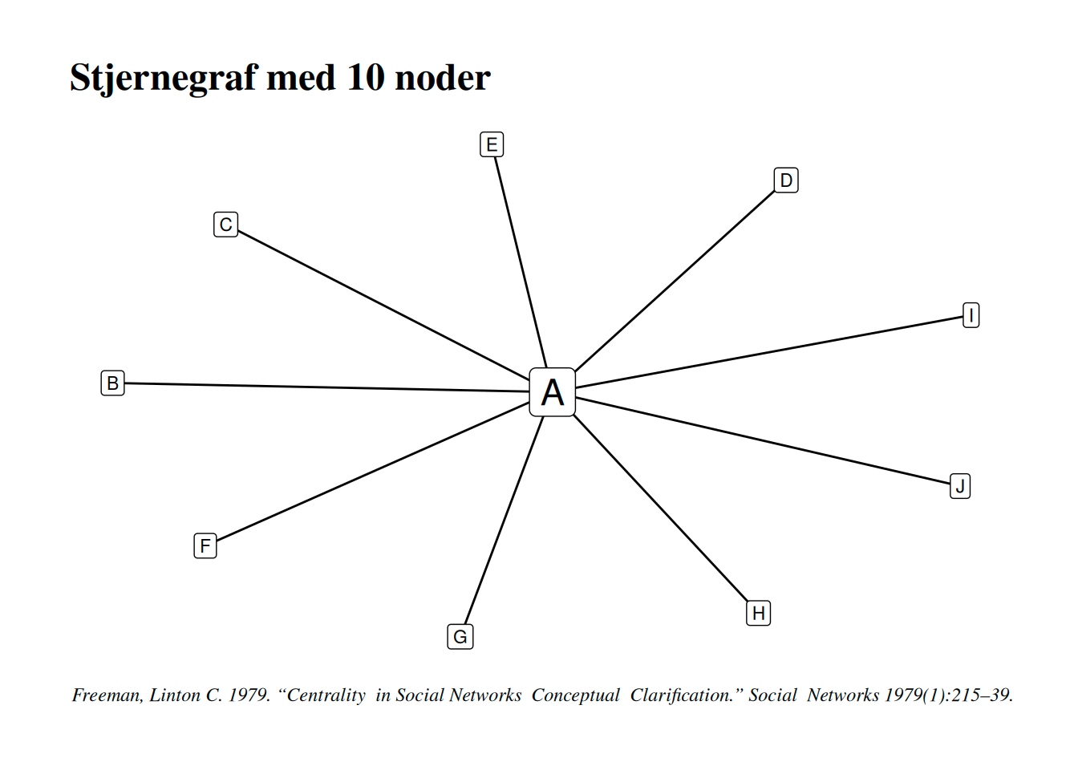
#centralitets-ideen
A er forbundet til 9
B-J er forbundet til 1
A er i ‘centrum’
B-J er i ‘periferien’
A har en gennesmitsafstand til alle på 1
B-J har en gennemsnitsafstand til alle på (8x2 + 1)/9 = 1,9
A ligger på alle stier mellem de andre
B-J ligger ikke på nogen stier

Slide 5
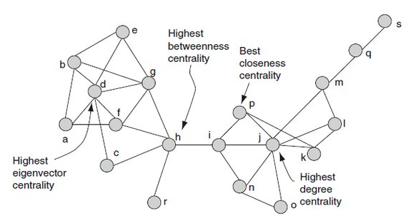
#måler forskellige ting
1
3
2
4
4
5
3
3
3
4
3
5
4
7
3
2
3
# direkte forbindelser (degree)
1
2
Ortiz-Arroyo, Daniel. 2010. “Discovering Sets of Key Players in Social Networks.” pp. 27–47
I: Computational Social Network Analysis, Computer Communications and Networks, edited by A. Abraham, A.-E. Hassanien, and V. Snásel. London: Springer London.

Slide 6
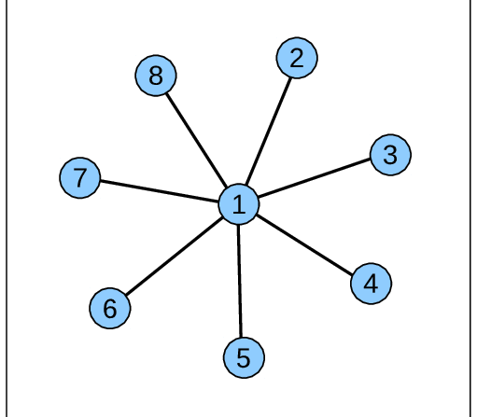
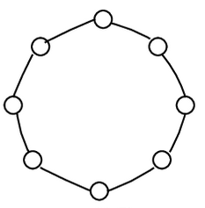
#centralisering
Max centralisering
Min. centralisering

Slide 7
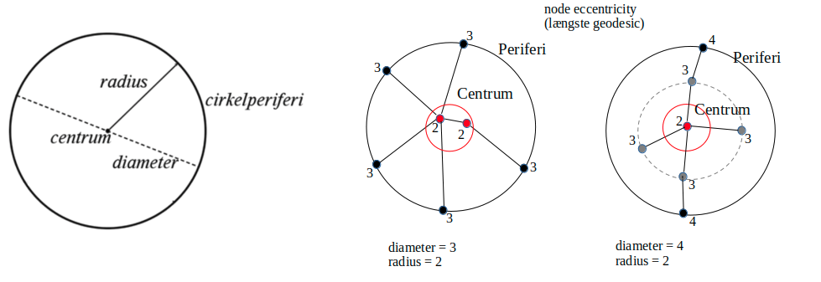
#kerne/periferi

Slide 8
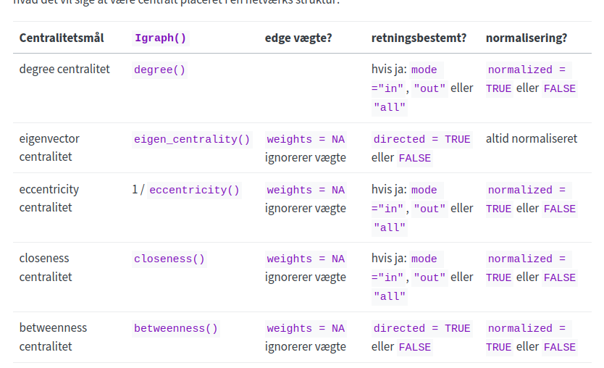
tidygraph wrapper:
centrality_degree()
centrality_eigen()
1/node_eccentricity()
centrality_closeness()
centrality_betweenness()

